Slide 1
Сравнение двух дизайнов интерфейса. Постановка задачи

Slide 2

План встречи
AB-тестирование
Постановка задачи
Решение задачи
Нормальное распределение
Математическое ожидание
Дисперсия

Slide 3
AB-тестирование
Определите цели
Определите метрику
Продакт-менеджеры
Разработайте гипотезу
Подготовьте эксперимент
Продуктовые дизайнеры
Маркетологи
Проведите эксперимент
Проанализируйте результаты

Slide 4

Постановка задачи
Дано: Есть два типа интерфейса, A и B.
Вопрос: Как определить, какой нравится людям больше?
Предположим, что пользователи одинаковые, и мы показали A для 50% пользователей, и B — для оставшихся 50%.
Задача: выбрать и обосновать выбор интерфейса для работы.

Slide 5
Подход к решению задачи
Собрать данные по выручке от каждого пользователя, работавших с интерфейсом А и B
Посчитать сумму выручки от пользователей интерфейса А и B и сравнить
Построить для каждого интерфейса (A и B) гистограммы распределения выручки (по децилям) и сравнить
Посчитать Ma, Mb, Da, Db – математическое ожидание и дисперсию и сравнить
Можно ли сказать, что пользователи A и B одинаковые или они статистически значимо отличаются?
Гипотеза H0 - нет различий, гипотеза H1 - есть различия.

Slide 6
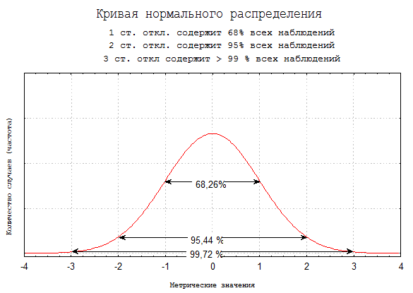
Нормальное распределение

Slide 7
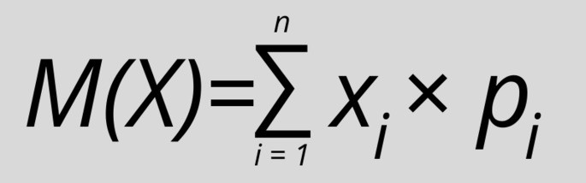
Математическое ожидание
Математическое ожидание — понятие в теории вероятностей, означающее средневзвешенное по вероятностям возможных значений значение случайной величины.

Slide 8
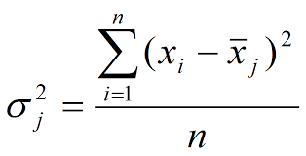
Дисперсия
Дисперсия случайной величины — мера разброса значений случайной величины относительно её математического ожидания.

Slide 9
Итоги занятия
Узнали про AB-тестирование
Поставили первую задачу на тестирование гипотезы
Определили подход (шаги) к решению задачи
Узнали про нормальное распределение
Практиковались считать математическое ожидание
Практиковались считать дисперсию
Сделали выводы по первой задаче

